Slide 1
功能原理

Slide 2
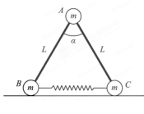

Slide 3
8．[2016·全国卷Ⅱ] 如图1­，小球套在光滑的竖直杆上，轻弹簧一端固定于O点，另一端与小球相连．现将小球从M点由静止释放，它在下降的过程中经过了N点．已知在M、N两点处，弹簧对小球的弹力大小相等，且∠ONM<∠OMN<90.在小球从M点运动到N点的过程中( )
A．弹力对小球先做正功后做负功
B．有两个时刻小球的加速度等于重力加速度
C．弹簧长度最短时，弹力对小球做功的功率为零
D．小球到达N点时的动能等于其在M、N两点的重力势能差

Slide 4
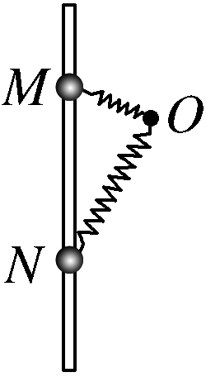
由正负功的判断引起的一些知识点
方法一、看夹角$θ$（功的定义）
$$①F_{弹1}$$
1$、θ$从钝角变化到直角过程，①-②过程
$$⑤F_{弹5}$$
$F_{弹}$做负功
变的更短， E_{P}增，负功
$$②F_{弹2}$$
2$、θ$从直角变化到$F_{弹}$=0，②- ④过程
$$θ$$
$$90$$
$$③F_{弹3}$$
$F_{弹}$做正功
$补充：状态③F_{弹3}$=$F_{弹1}$
$$θ$$
④原长$F_{弹4}$=0
$3、θ$从$F_{弹}$=0变化到钝角， ④- $⑤$过程
$$θ$$
$F_{弹}$做负功
弹力方向变化了，$θ$的确定也不一样了
恢复， E_{P}减，正功
方法二、看长短（功能原理）
$$v$$
伸长并越来越长， E_{P}增，负功
一共有3个状态的$E_{p3}=E_{p5}=E_{p?}$=$E_{p1}$
选弹性势能的原因……
功能原理：负功E_{P}增，正功E_{P}减

Slide 5
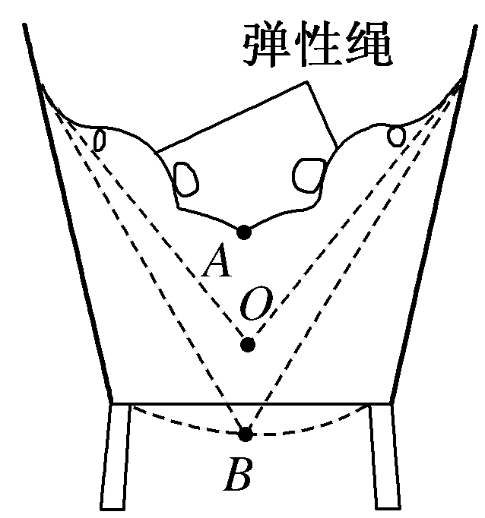
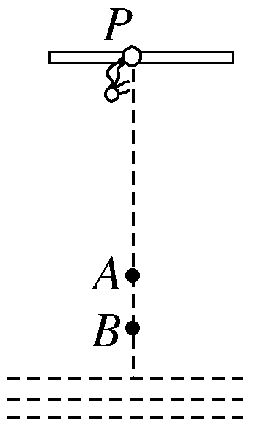
换个角度看本题：从弹簧与杆垂直位置到N的过程中动能最大的位置
方法：动能定理—合外力的功
莫大意，所有的力都得分析
mg和$F_{弹}$做功
$$W=\vec{F}∙\vec{S}$$
$\vec{S}$是相同的
分析mg和$F_{弹y}$的大小
$$N$$
$$F_{弹}$$
牛顿定律的思路
$$F_{弹x}$$
$$F_{弹y}$$
知识备忘：简谐振动
$$F_{弹}$$
$$F_{弹y}$$
$$mg$$
$$N$$
$$F_{弹x}$$
平衡位置速度最大
$$∆E_{1}=W+∆E_{2}$$
$$mg$$
A点速度最大？
平衡位置
$E_{k}$、$E_{p弹}$、$E_{p重}$三国演义—有毒

Slide 6
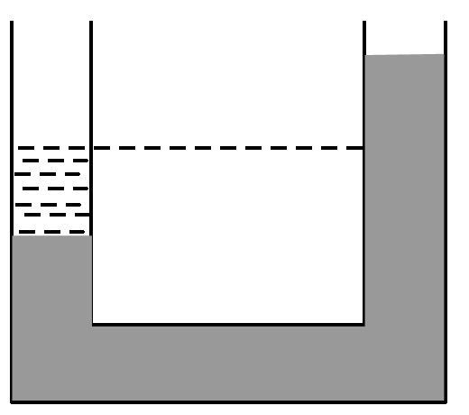
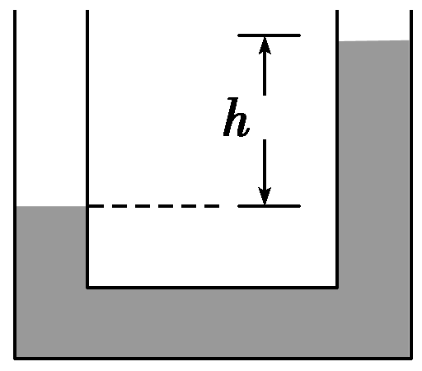
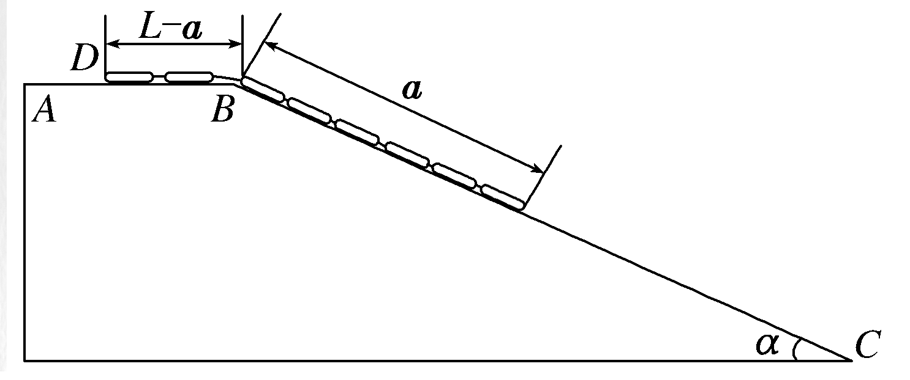
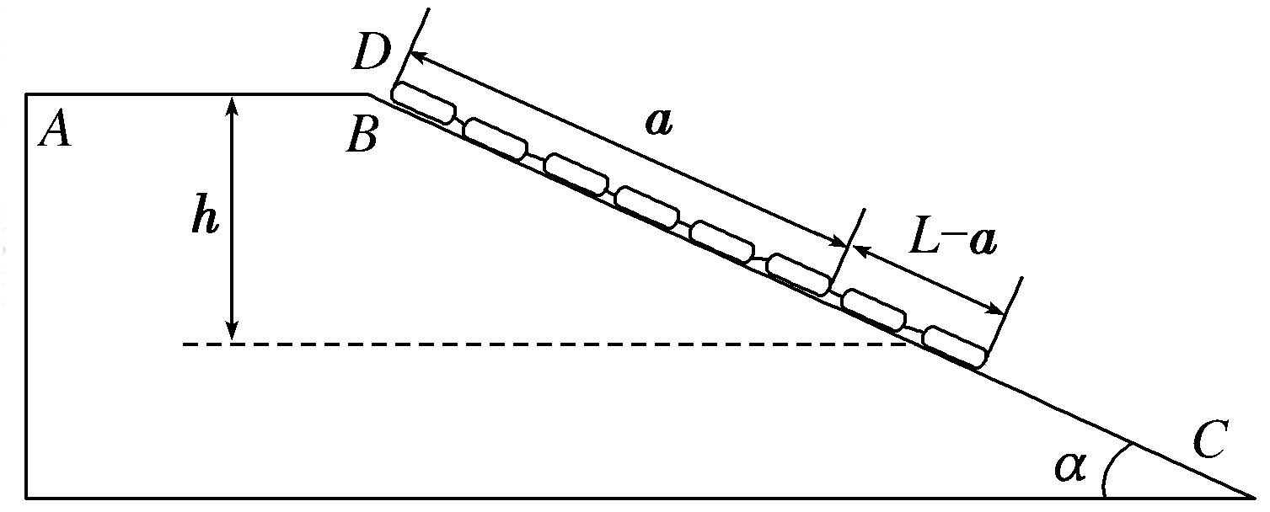
机械能守恒构建方程时，关注两个状态的对比，没必要思考细的运动过程，也没必要关注动能什么的
重心的应用。

